Slide 1

ПЕРСПЕКТИВНЫЕ НАПРАВЛЕНИЯ ПРОИЗВОДСТВЕННОЙ МЕДИЦИНЫ НА СВЕРДЛОВСКОЙ ЖЕЛЕЗНОЙ ДОРОГЕ
Юй Николай Дмитриевич,
начальник Свердловской дирекции здравоохранения, к.м.н. ,
доцент кафедры факультетской терапии №2 с курсом профболезней ФДПО ПГМА им. ак. Е.А. Вагнера
22-23 ноября 2018 г.

Slide 2
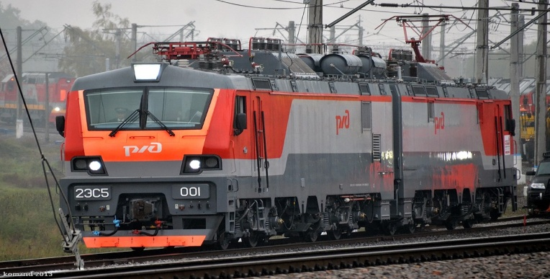
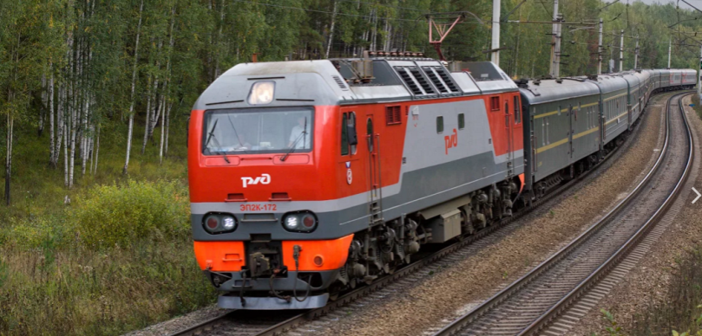
Актуальность
В современных условиях реформирования нашего общества безопасность условий труда в промышленности и охрана здоровья работающих является одной из гарантий экономического развития страны. Открытое акционерное общество «Российские железные дороги» является социально ответственной компанией и одним из крупнейших работодателей.
Сохранение здоровья и поддержание профессионального долголетия работников Компании является важнейшим элементом в обеспечении безопасности железнодорожных перевозок.
Notes:
Фото Распоряжения с синей печатью

Slide 3
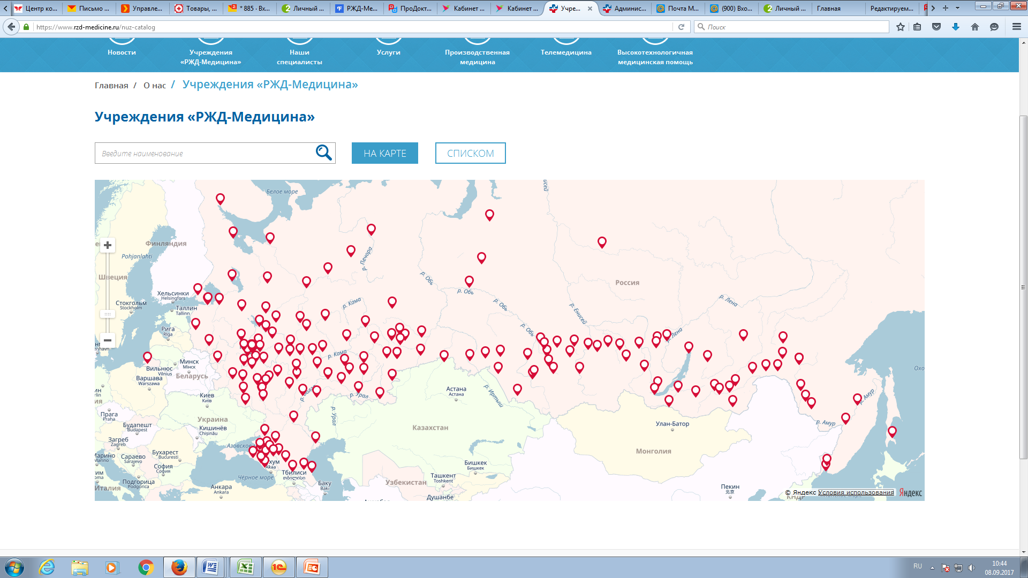
Сеть «РЖД – Медицина» в Российской Федерации
173 Учреждения в 75 субъектах России

Slide 4
Дислокация учреждений здравоохранения на Свердловской железной дороге
Ямало-ненецкий автономный округ
Коротчаево
Приобье
Ханты-мансийский автономный округ - Югра
Ноябрьск
Сургут
Пермский
Край
Устье-Аха
Серов
Пермь
Свердловская
Область
Тобольск
Нижний Тагил
Егоршино
Тюменская область
12 учреждений здравоохранения в 5 субъектах РФ
Красноуфимск
Камышлов
Тюмень
Екатеринбург
Каменск-Уральский

Slide 5

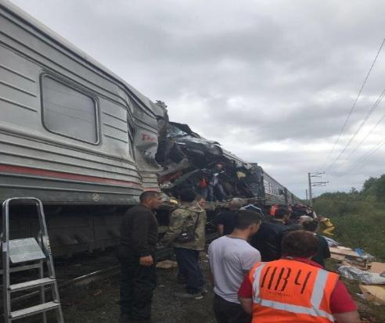
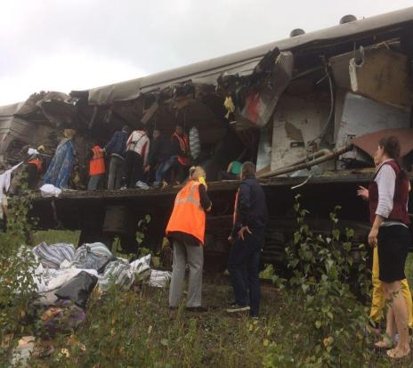
09.09.2017 г. крушение поезда № 346 при столкновении подвижного состава с транспортным средством на железнодорожном переезде перегона Мегион – Нижневартовск II Сургутского региона железной дороги железной дороги

Slide 6
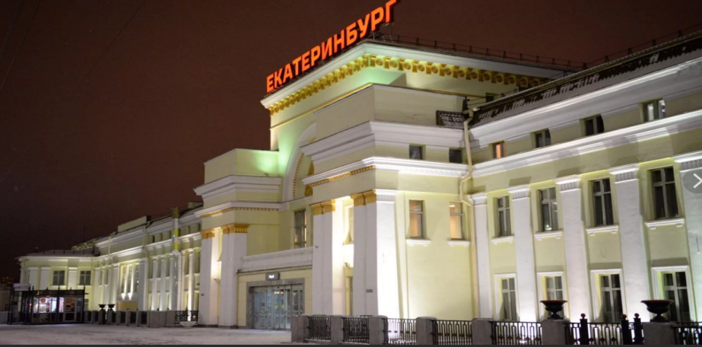
Производственная медицина
ОАО «РЖД» сохранило классическую систему производственной медицины и дополнило ее современными инновациями. Одним из основных приоритетов является профилактическое направление (работа с группами профессионального риска) и система реабилитации.

Slide 7

Основные принципы производственной медицины
Трехуровневая система экспертизы профессиональной пригодности
Индивидуальный подход к оценке функционального состояния работника
Профилактика профессиональной заболеваемости с утратой трудоспособности
Профилактика производственного травматизма
Снижение уровня профнепригодности работников

Slide 8
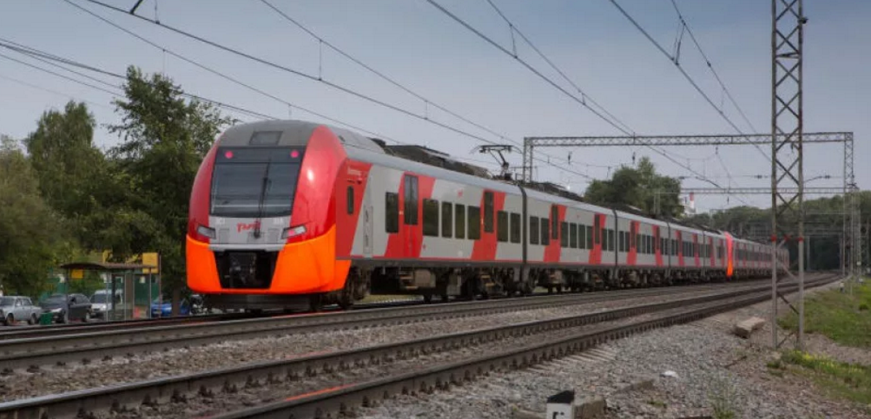
Профпатологическая служба
Свердловской дирекции здравоохранения
Из 12 клиник «РЖД- Медицина» в 11 - функционируют врачебно-экспертные комиссии, в штате обученные врачи-профпатологи.

Slide 11
Единый стандарт качества
Медицинские учреждения системы «РЖД-Медицины» востребованы предприятиями, не входящими в систему ОАО «РЖД».
Мы предоставляем услуги на договорной основе предприятиям и организациям, в том числе предприятиям являющимися стратегическими партнерами ОАО «РЖД».
Медицинские учреждения системы «РЖД-Медицины» отличает единый подход и стандарт качества на все территории РФ.

Slide 12






















Среди наших клиентов:

Slide 13
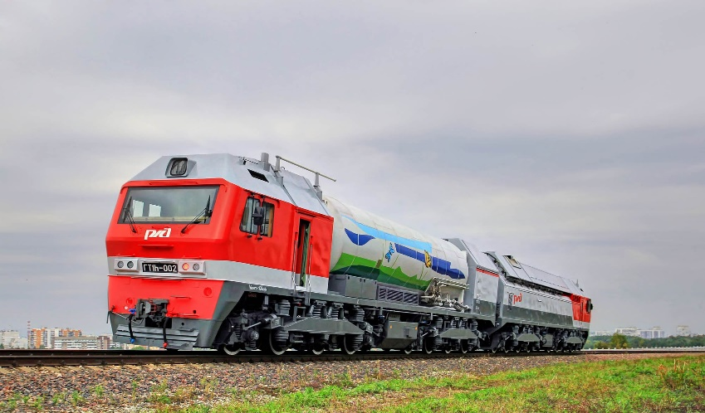
Дорожный центр профессиональной патологии
2010 году на базе многопрофильной Отделенческой клинической больницы на ст. Пермь - 2 ОАО «РЖД» (в настоящее время - ЧУЗ «КБ «РЖД-Медицина» города Пермь») создан Центр профессиональной патологии, который в настоящее время выполняет функции дорожного центра профессиональной патологии на всю Свердловскую железную дорогу на территории 5 субъектов РФ.

Slide 14
Структура центра профессиональной патологии
Поликлиническое звено
Стационарное звено
Врачебно-экспертная комиссия

Slide 15
Дорожный центр профессиональной патологии
Ежегодно Центр проводит периодические медицинские осмотры порядка 15-18 тысяч работников ОАО «РЖД», значительная часть из них - стажированные работники.
В структуре профессиональной заболеваемости, выявляемой Центром профессиональной патологии на предприятиях ОАО «РЖД»:
1 место – шумовая патология;
2 место - вибрационная болезнь;
3 место – заболевания от физического перенапряжения.
В среднем в год выявляется от 3 до 7 случаев профзаболеваний работников ОАО «РЖД».

Slide 16
Задачи цеховой службы
раннее выявление заболеваний
снижение заболеваемости, ведущей к временной нетрудоспособности
составление индивидуальных программ по реабилитации и профилактике заболеваний
повышение мотивации работников к здоровому образу жизни
участие в инженерно-врачебных бригадах

Slide 17
Уникальные компетенции в медицине труда
Экспертные медицинские освидетельствования
Производственные терапевты, сопровождающие работника в течении всей трудовой деятельности
Предварительные и периодические медицинские осмотры
Обследование, лечение и реабилитация работников в условиях поликлиники и стационара
Предсменные и послесменные медицинские осмотры

Slide 18
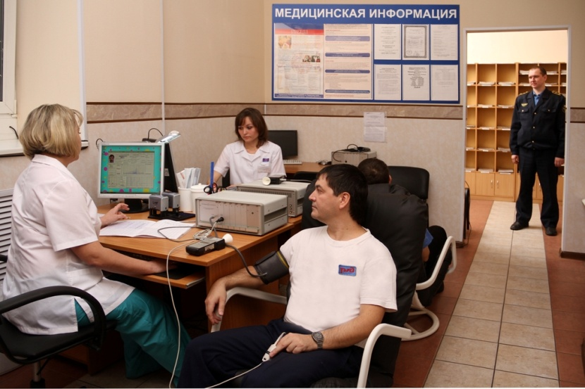
Современные комплексы предрейсовых осмотров КАПД–02-СТ
Автоматизированная система предрейсового медосмотра (АСПО)
Выявление работников с высоким риском возникновения пароксизмальных состояний, внезапной смерти и артериальной гипертензии.
Снижение вероятности аварийных ситуаций, связанных с человеческим фактором.
Качественное улучшение здоровья большой социальной группы.

Slide 19
Психофизиологическое сопровождение
профессиональной деятельности.
Психофизиологические лаборатории и кабинеты психологов выполняют задачи:
Обеспечение безопасности движения поездов.
Поддержание высокого уровня работоспособности и профессиональной надежности.
Сохранения здоровья и активного профессионального долголетия.
Психофизиологическое обеспечение включает с себя:
Проведение профессионального психофизиологического отбора.
Контроль функционального состояния.
Диагностику психологической совместимости.
Проведение коррекционно -восстановительных мероприятий.
Опыт психофизиологических подразделений применим для предприятий и организации, чья деятельность связана с особо опасными, ответственными видами работ, «лиц опасных профессий».

Slide 20
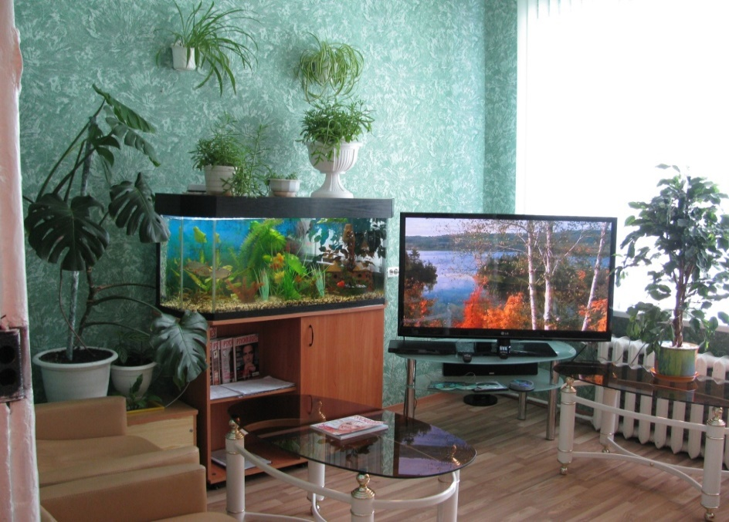
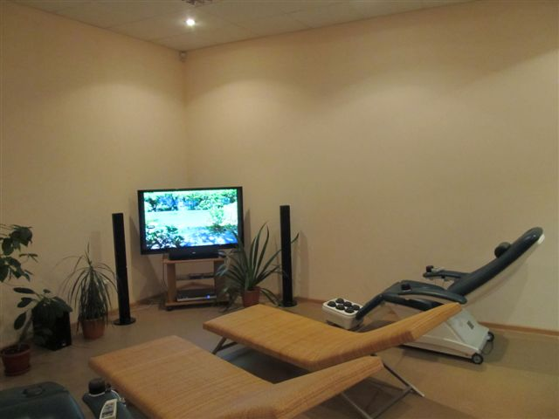
Коррекционно-восстановительные мероприятия
на базе кабинетов
психофизиологической разгрузки и мобилизации
Аудио - визуальные сеансы
Психологические консультации
Тренинги
Метод полифункциональное воздействия

Slide 21

Приоритетами «РЖД-Медицина» являются:
Сохранение профессионального долголетия;
Реализация программ оздоровления;
Инновационное развитие производственной медицины

Slide 22
Стратегия производственной «РЖД – Медицины»
«Мы открыты для сотрудничества»
Предлагаем использовать опыт железнодорожной медицины для создания современной, эффективно функционирующей системы производственной медицины на промышленных предприятиях любых форм собственности Российской Федерации, где особенно велика роль человеческого фактора и традиционно высок риск аварий по причине плохого самочувствия работников.
Производственная медицина РЖД представляет интерес как цельная структура со всеми звеньями оказания медицинской помощи работающему населению, которая практически нигде больше не сохранилась.

Slide 23
Благодарю за внимание!

Slide 24

8-800-234-34-34
МЫ ОТКРЫТЫ ДЛЯ ВСЕХ

